Slide 1
Öğrenme Psikolojisi
Giriş

Slide 2
ÖĞRENME PSİKOLOJİSİ

Slide 3
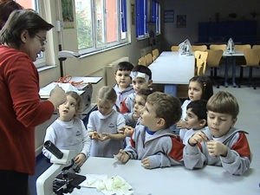
ÖĞRENME NEDİR?
Günümüzde psikolog ve eğitimcilere göre öğrenme; tekrar ve yaşantı yoluyla organizmanın davranışlarında meydana gelen kalıcı değişikliklerdir

Slide 4
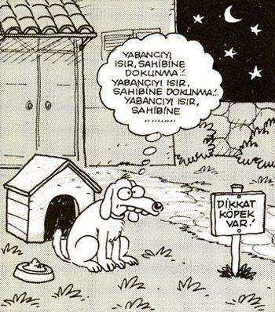
Bir davranışın öğrenme sonucu gerçekleşip gerçekleşmediğini anlamak için şu şartları taşıyor olması gerekir:
Davranıştaki değişmenin kalıcı olması,
Bu değişmenin gözlenebilir olması,
Davranışın yaşantı sonucu gerçekleşmesi,
Davranıştaki değişmenin sadece büyüme ve olgunlaşma ile olmaması

Slide 5
ÖĞRENME İLE İLGİLİ TEMEL KAVRAMLAR
Performans
Davranış
Uyarıcı
Karşılık

Slide 6
Davranış Türleri
Duyuşsal Davranış
Psiko-motor davranış
Bilişsel Davranış

Slide 7
Davranışların Kökeni
Çevre
(Öğrenilmiş Davranışlar)
Kalıtım
(Doğuştan Gelen Davranışlar)
Geçici Davranışlar
Refleks
İçgüdü
Uyarıcı
Tepki
Karşılık
Pekiştirme
Ceza

Slide 8
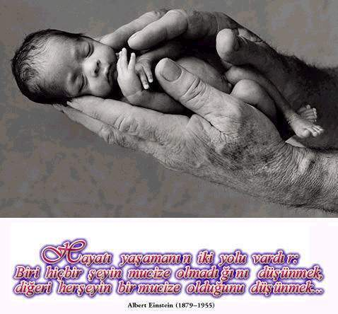
A. Doğuştan Gelen Davranışlar
Refleks
İçgüdü

Slide 9
B. Geçici Davranışlar
Bu tür davranışlar, alkol, narkoz, uyuşturucu ya da yüksek ateş gibi etkenler sonucu bireyde ortaya çıkan geçici durumlardır. Normalde çekingen olan birinin alkolün etkisiyle oldukça atılgan ve cesur davranışlar sergilemesi bu türden davranışlara örnek olarak verilebilir.

Slide 10
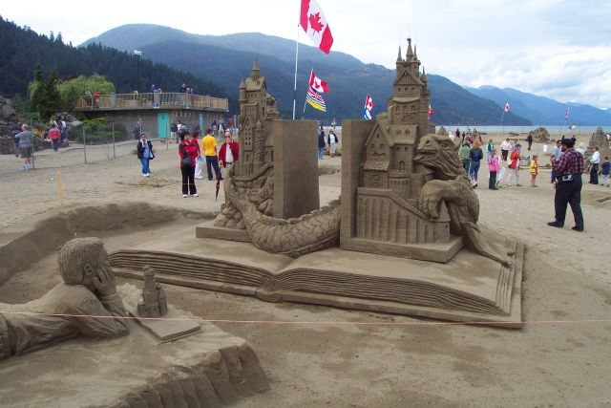
C. Öğrenilmiş Davranışlar
Bu türden davranışlar, çevre ile organizmanın etkileşimi sonucu ortaya çıkan ve nispeten kalıcı olan öğrenmelerdir. İnsanların sahip olduğu davranışların birçoğu bu türdendir.

Slide 11
Öğrenmeyi Etkileyen Faktörler
Öğrenen ile ilgili faktörler
Öğrenme yöntemiyle
ilgili faktörler
Öğrenme yöntemiyle
İlgili faktörler

Slide 12
Öğrenen ile ilgili Faktörler
B. Olgunlaşma:
“Organizmanın bir davranışı yerine getirebilmesi için sadece gerekli olan biyolojik donanıma sahip olması yeterli değildir. Örneğin bir çocuğun okuma ve yazmayı öğrenmesi için kalem tutacak ele ve kaslara sahip olmasının yanında belirli bir yaş (en az 72 ay) ve zekâya sahip olması gerekir.”

Slide 13
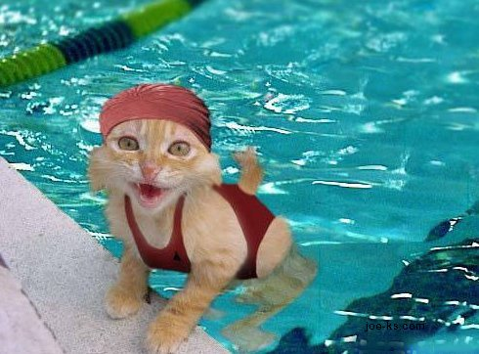
Öğrenen ile ilgili Faktörler
A. Türe Özgü Hazır Oluş
“Öğrenecek olan organizmanın, istenilen davranışı göstermesi için gerekli olan biyolojik donanıma sahip olmasıdır.”

Slide 14
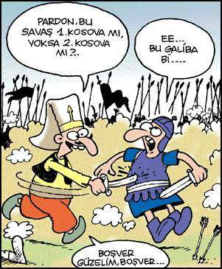
Öğrenen ile ilgili Faktörler
D. Eski yaşantılar
olumlu aktarma
olumsuz aktarma

Slide 15
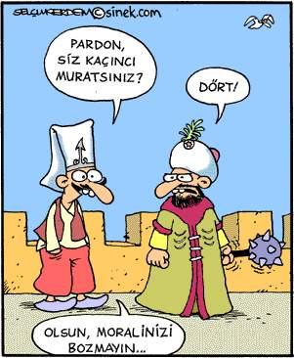
Öğrenen ile ilgili Faktörler
E. Güdü
“Güdü, organizmayı harekete geçiren durumdur. Organizmanın öğrenmeye güdülenmiş olması onun öğrenmesini kolaylaştırır”

Slide 16
Öğrenen ile ilgili Faktörler
F. Dikkat
“Bilincimizin belli bir noktaya ya da uyarıcıya odaklanmasıdır”

Slide 17
Öğrenme Yöntemiyle (stratejisi) İlgili Faktörler
A. Öğrenmeye Ayrılan Zaman
toplu çalışma
aralıklı çalışma

Slide 18
Öğrenme Yöntemiyle (stratejisi) İlgili Faktörler
B. Öğrenilen Konunun Yapısı
“Ele alınan konunun içeriğine ve yapısına göre parçalara bölerek çalışma ya da bütün halinde çalışma olarak ikiye ayrılabilir. Genel olarak eğitim sistemleri parçalara bölerek öğrenmenin kolay ve uygun olduğu konu ve dersleri içermektedir”

Slide 19
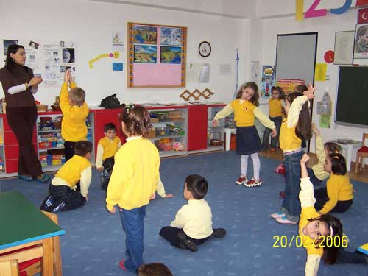
Öğrenme Yöntemiyle (stratejisi) İlgili Faktörler
C. Öğrencinin Aktif Katılımı
“Öğrencinin aktif ya da pasif oluşuna göre öğretim yöntemlerini dinleme-okuma-yazma-anlatma şeklinde bir dizi üzerine yerleştirilebilir”

Slide 20
Öğrenme Yöntemiyle (stratejisi) İlgili Faktörler
D. Geribildirim
“İyi bir öğrenmenin gerçekleşmesi için geribildirim olmalıdır. Yine, geribildirim zamanında yapılmalıdır. Örneğin, öğrenci bir konuda fikrini belirtmişse öğretmenin de buna karşılık o fikrin bir değerlendirmesini öğrenciyle o zaman zarfında paylaşmalıdır.”

Slide 21
Öğrenen ile ilgili Faktörler
C. Genel Uyarılmışlık Hali ve Kaygı
“Uyarılmışlık düzeyi, bireyin dışarıdan gelen uyarıcıları alma derecesi olarak anlaşılabilir. Uyarılmışlığın az ya da çok olması öğrenmeyi zorlaştırır. İyi bir öğrenmenin meydana gelesi için uyarılmışlık düzeyinin orta düzeyde olması gerekir”

Slide 22
Öğrenme Malzemesiyle İlgili Faktörler
A. Telaffuz Edilebilirlik
“Öğrenilecek bir kavramın kolayca söylenebilir olması ve kişilerin kelime dağarcıklarıyla örtüşmesi öğrenmeyi kolaylaştırır. Diğer taraftan söylenmesi zor bir kelimenin de öğrenilmesi zorlaşır”

Slide 23
Öğrenme Malzemesiyle İlgili Faktörler
B. Anlamsal Çağrışım
“Öğretilmek istenen konu ve ilgili olduğu kavramlar bir arada gruplanarak sunulduğunda zihinde daha kolay kodlanmakta; dolayısıyla daha kolay hatırlanmaktadır”
Rüzgâr
Küresel Isınma
Mevsim
İklim
Meteoroloji
Hava Durumu
Yağış

Slide 24
Öğrenme Malzemesiyle İlgili Faktörler (Kavramsal gruplama)
Canlılar
Bitki
Hayvan
İnsan
Otsu bitkiler
Odunsu bitkiler
Omurgalı
Omurgasız
Beyaz
Kızıl
Siyah
Sarı

